Slide 1
«Детский мастер-класс как новая культурная практика в дошкольной образовательной организации»
Подготовила: Утенина С.В.

Slide 2
Индивидуализация – процесс создания и осознания индивидом собственного опыта, в котором он проявляет себя в качестве субъекта собственной деятельности, свободно определяющего и реализующего собственные цели, добровольно возлагающего на себя ответственность за результаты своей деятельности.

Slide 3
Мастер-класс
– это интерактивная форма обучения и обмена опытом, объединяющая формат тренинга и конференции.
Детский мастер-класс
– это особая форма организации детской деятельности, позволяющая детям продемонстрировать свои личные достижения, умения, открытия в какой – либо области,
а так же овладеть культурными способами передачи
своего опыта и восприятия опыта сверстников.

Slide 4
«Личностная значимость выражается не в том, что ребенок помог что-либо сделать взрослому. Он становится значимым тогда, когда он сделал то, что придумал сам, и именно это оказалось важным для других. В этом случае он становится и инициатором, и исполнителем, и полноправным участником, субъектом социальных отношений»
(Н.Е. Веракса «Инициатива в ДОУ»)

Slide 5
Структура детского мастер-класса
Презентация темы мастер-класса
Выбор детьми мастер-класса.
Представление опыта Мастером
Практическая часть
Презентация продуктов деятельности
Благодарность Мастеру
Представление Умельцев
.

Slide 6
Правила организации детского мастер-класса
Мастер-класс проводится по инициативе детей и исходя из образовательного заказа группы.
День и время мастер-класса обговариваются на групповом сборе.
Педагог заранее индивидуально обговаривает с ребёнком этапы выступления и содержание выступления.
Участие родителей в подготовке и организации мастер-класса приветствуется.
Педагог заранее продумывает, как расположить площадки каждого мастер-класса, чтобы всем было удобно.
Оптимальное количество параллельных мастер-классов - три. В каждом из них должен принимать участие взрослый, в качестве партнёра по совместной деятельности.

Slide 7
Правила для детей, участвующих в мастер-классе:
Выступая говорим громко, внятно, не торопясь.
Слушаем внимательно, не перебивая Мастера.
Вопросы задаём после того, как Мастер закончил объяснение и показ.
Вопросы задаём вежливо.
Не стесняемся задавать вопросы.
Все работы признаются ценными. Плохих работ не бывает.
Благодарим Мастера за представленный опыт.

Slide 8
В чём ценность детских мастер-классов:
Для детей, дающих мастер-класс:
Приобретение опыта публичных выступлений;
Формирование коммуникативных навыков;
Возможность почувствовать себя успешным, значимым, лидером;
Формирование ответственности;
Развитие инициативности.
Для детей, участвующих в мастер-классе:
Овладение новыми способами действий;
Приобретение опыта коллективной деятельности;
Формирование умения регулировать своё поведение, подчиняться правилам.
Развитие вопросительности;
Стимул самостоятельного поиска новых способов действий.

Slide 9
В чём ценность детских мастер-классов:
Для педагога:
способ поддержки детских инициатив;
способ сплочения группы;
возможность сделать образовательный процесс увлекательным для детей;
возможность посмотреть на своих воспитанников со стороны;
возможность выстроить сотрудничество с родителями.
Для родителей:
возможность увидеть своего ребёнка в новом свете, испытать гордость за него:
увидеть «зону ближайшего развития» своего ребёнка;
способ участия в реализации образовательной программы.

Slide 10
Целевые ориентиры на этапе завершения дошкольного образования
ребёнок овладевает основными культурными способами деятельности, проявляет инициативу и самостоятельность в разных видах деятельности ; способен выбирать себе род занятий, участников по совместной деятельности;
ребёнок обладает установкой положительного отношения к миру, к разным видам труда, другим людям и самому себе, обладает чувством собственного достоинства;
активно взаимодействует со сверстниками и взрослыми, умеет подчиняться разным правилам и социальным нормам;
ребёнок достаточно хорошо владеет устной речью, может выражать свои мысли и желания, может использовать речь для выражения своих мыслей, чувств и желаний, построения речевого высказывания в ситуации общения;

Slide 11
Целевые ориентиры на этапе завершения дошкольного образования
у ребёнка развита крупная и мелкая моторика; он подвижен, вынослив, владеет основными движениями, может контролировать свои движения и управлять ими;
ребёнок способен к волевым усилиям, может следовать социальным нормам поведения и правилам в разных видах деятельности, во взаимоотношениях со взрослыми и сверстниками, может соблюдать правила безопасного поведения и личной гигиены;
ребёнок проявляет любознательность, задаёт вопросы взрослым и сверстникам, интересуется причинно-следственными связями, склонен наблюдать, экспериментировать.
обладает начальными знаниями о себе, о природном и социальном мире, в котором он живёт;
ребёнок способен к принятию собственных решений, опираясь на свои знания и умения в различных видах деятельности.

Slide 12
Успехов!

Slide 13
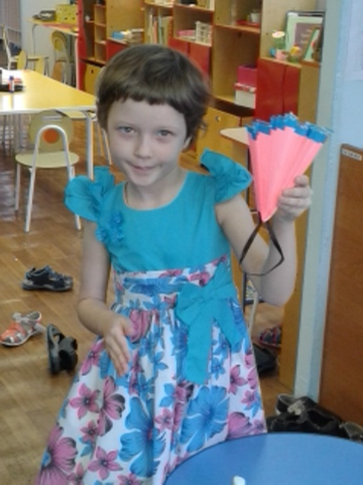
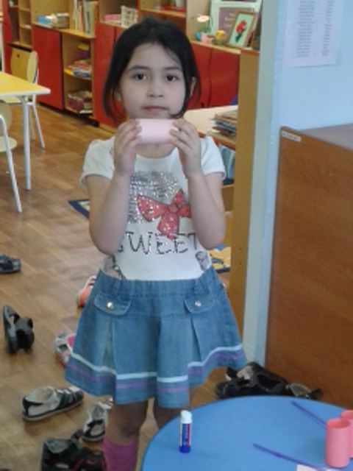
Презентация темы мастер-класса.

Slide 14
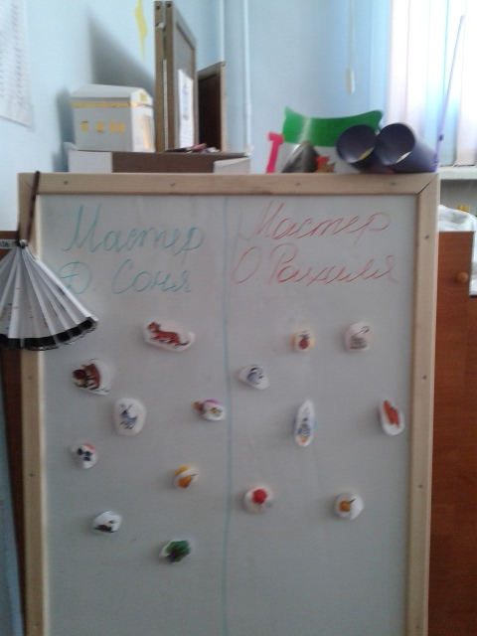
Выбор детьми мастер-класса.

Slide 15
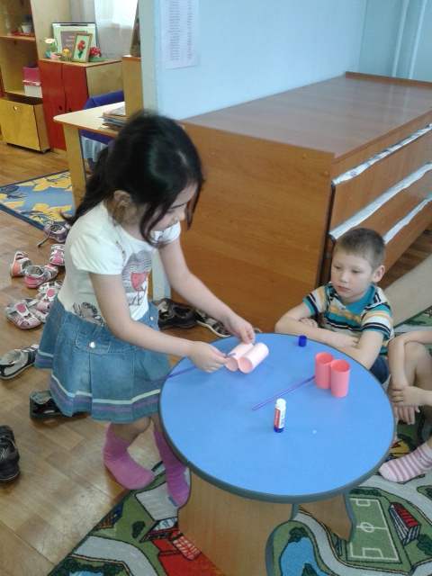
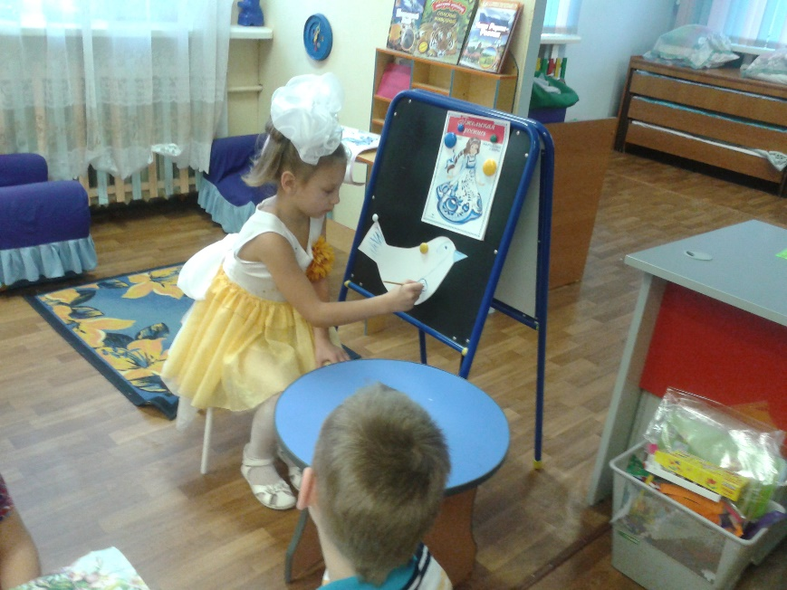
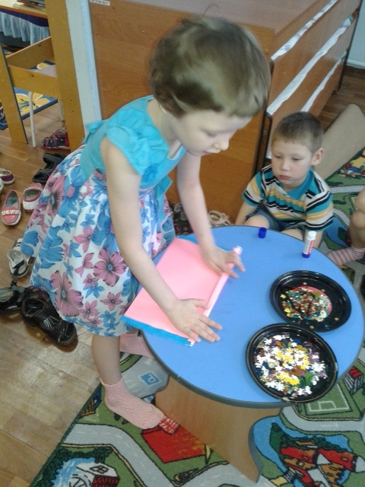
3. Представление опыта Мастером

Slide 16
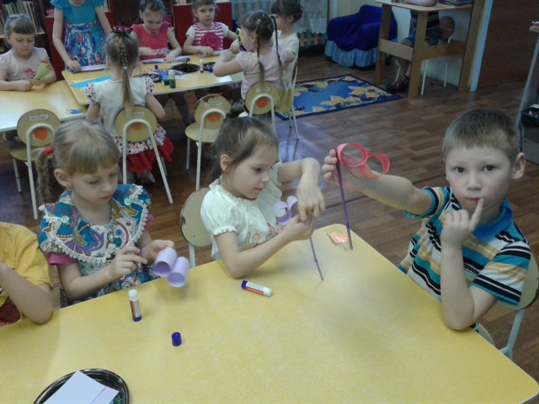
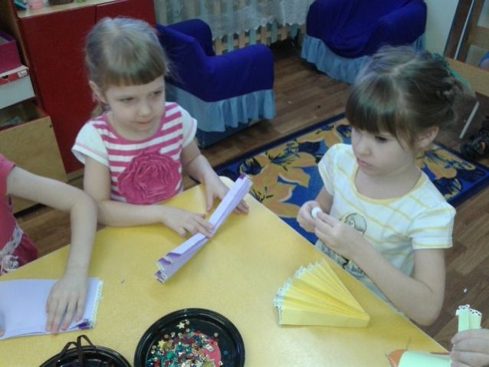
4. Практическая часть

Slide 17
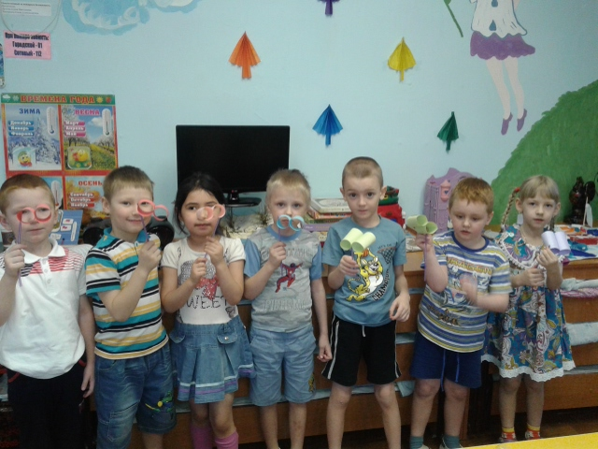
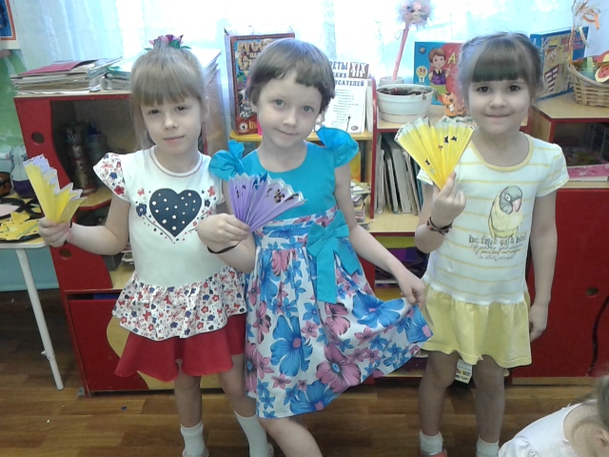
5. Презентация продуктов деятельности

